Slide 1
USB CUSTOM HID GAMEPAD
STM32F303 CSV GAMEPAD
Carmine PALMESE - M63001624 Salvatore CANGIANO - M63001647
Vincenzo Luigi BRUNO - M63001670

Slide 2
Componentistica e Strumenti Utilizzati
HARDWARE
SOFTWARE
Discovery Board STM32F303
2 Joystick Module
16 Pushbuttons
Connettori
Basetta millefori
STM32 CubeIDE
HID Descriptor Tool (DT)
AntiMicro

Slide 3
TIMELINE
01
02
03
04
Configurazione con STM32 CubeIDE
USB HID
Interrupt, ADC, DMA, SendReport
Applicazione pratica

Slide 4
01
CONFIGURAZIONE BOARD
Tramite STM32 CubeIDE

Slide 5
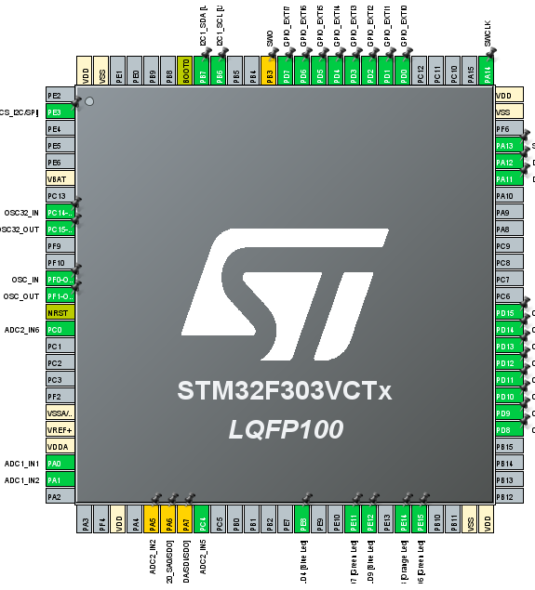
CONFIGURAZIONE BOARD
Dopo aver impostato come board la STM32F303Discovery, i passi successivi sono:
SYSTEM CORE:
GPIO: Abilitare i PIN relativi ai pushbutton in EXTI Mode with Rising/Falling edge trigger detection
NVIC: Abilitare le EXTI line (0-15) interrupt e le DMA1/2 Global Channel Interrupt
RCC: Crystal/Ceramic Resonator
SYS: Serial Wire
ANALOG:
ADC1 e ADC2: Abilitare 2 linee di interruzione in modalità Single-Ended per ciascun ADC
Abilitare la Continuous Mode e la DMA Continuous Request
Settare a 2 il numero di conversioni
Per ogni conversione settare il canale giusto del DMA con Sampling Time massimo
MIDDLEWARE:
USB_DEVICE: Abilitare la modalità Custom Human Interface Device Class (HID) e modifichiamo la lunghezza del Report Descriptor

Slide 6
02
USB HID

Slide 7


Classi USB
Le classi USB (Universal Serial Bus) sono categorie che definiscono i tipi di dispositivi e i protocolli di comunicazione utilizzati tra il dispositivo e l'host.
Ogni classe USB è progettata per supportare specifici tipi di dispositivi con funzioni comuni.
La classe HID (Human Interface Device) è progettata per dispositivi di input che interagiscono direttamente con gli utenti. Gli HID descriptors descrivono le funzionalità del dispositivo in modo che il sistema operativo possa interpretarle correttamente senza bisogno di driver specifici.

Slide 8

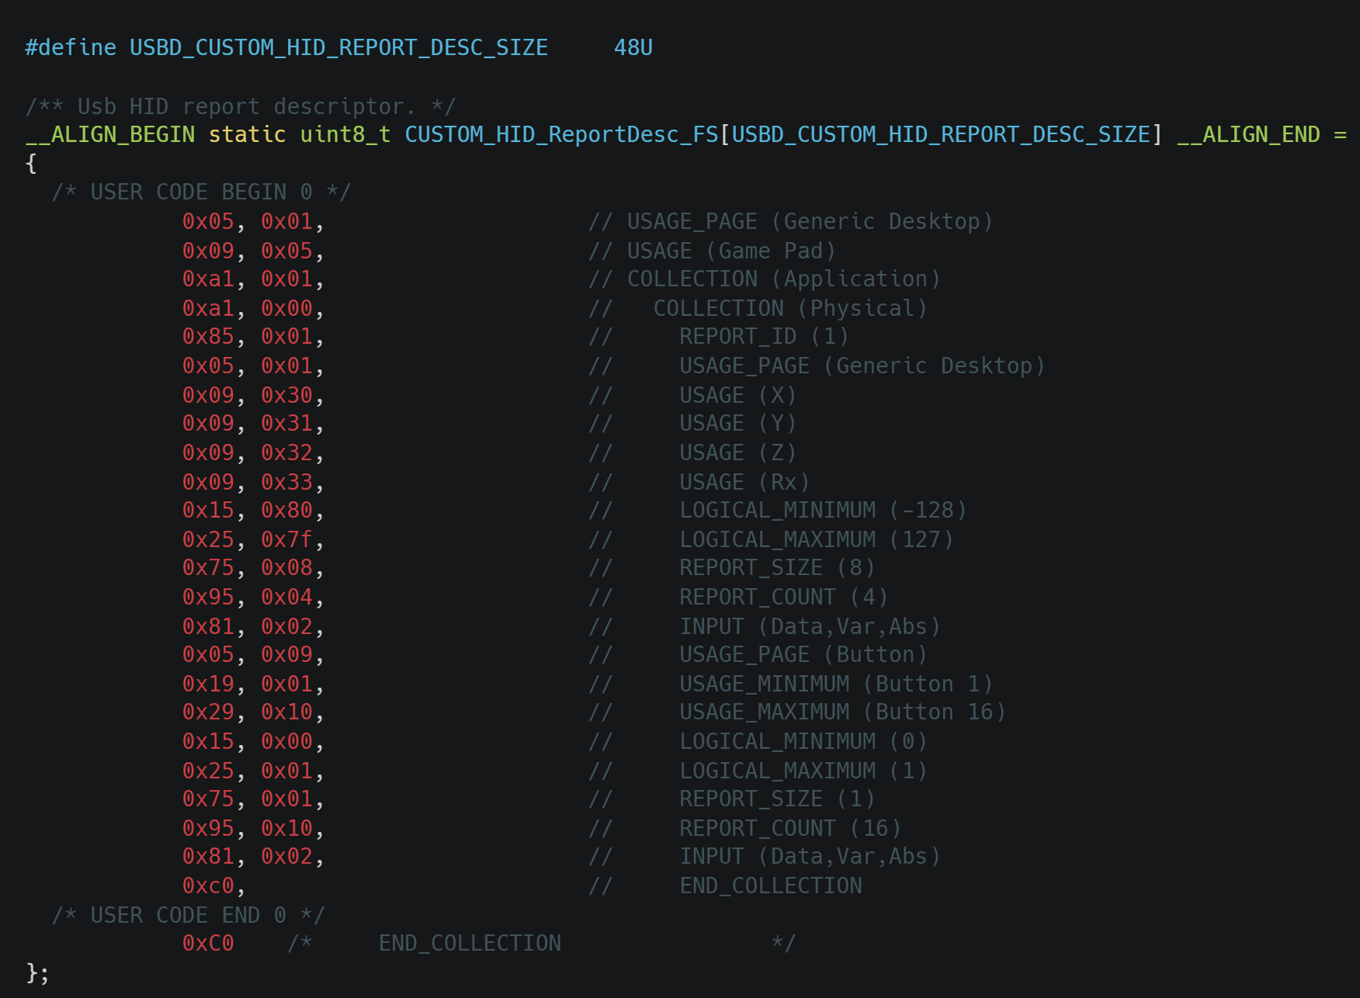
Che cos’è un HID Descriptor?
Il descriptor HID è una struttura di dati utilizzata nei dispositivi HID, come tastiere, mouse e joystick, per descrivere le capacità e le caratteristiche del dispositivo al sistema operativo.
Quando un dispositivo HID si connette a un computer, invia il suo HID descriptor per informare il sistema operativo su come interpretare i dati che riceverà dal dispositivo.

Slide 9
—SOMEONE ON STACK OVERFLOW
“Having said that, the documentation is notoriously obtuse and will require considerable effort to digest”

Slide 10

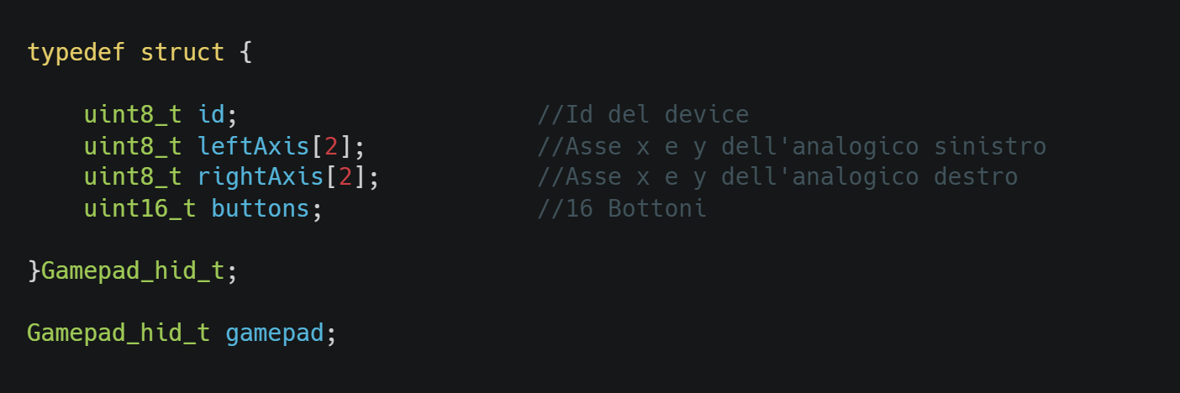
Astrazione del Gamepad
Abbiamo utilizzato una ‘struct’ per astrarre il funzionamento del gamepad. I valori della struct saranno assegnati dai valori di input del sistema (bottoni e stick analogici)

Slide 11
03
Interrupt, ADC, DMA, SendReport

Slide 12
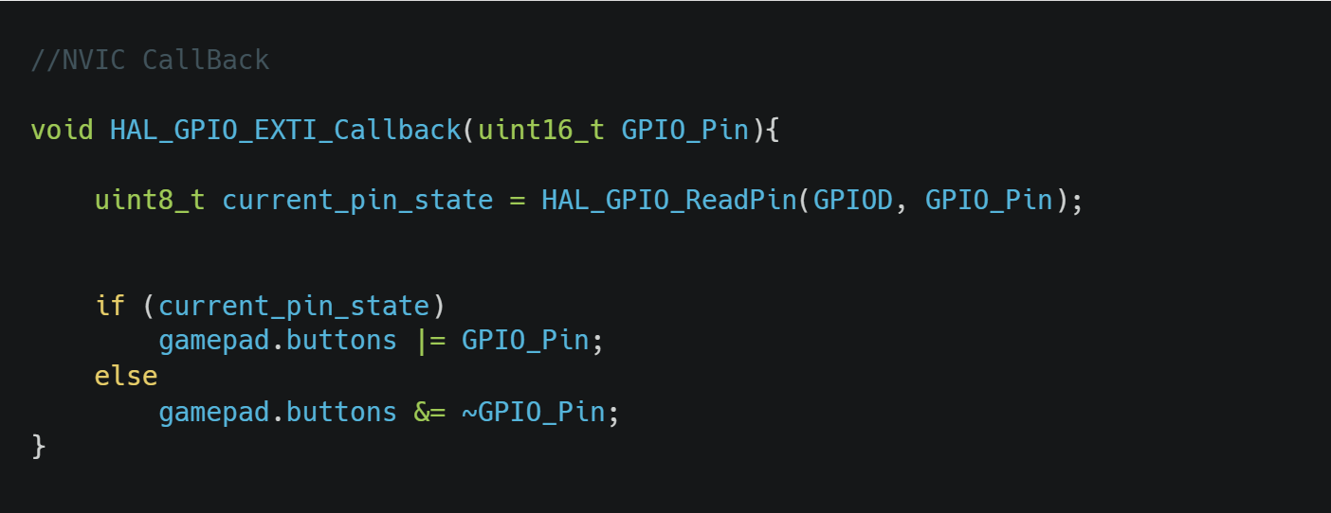
Bottoni con interruzioni
Il nostro gamepad ha 16 bottoni: per gestire la pressione di ogni bottone utilizziamo NVIC (Nested Vector Interrupt controller).

Slide 13
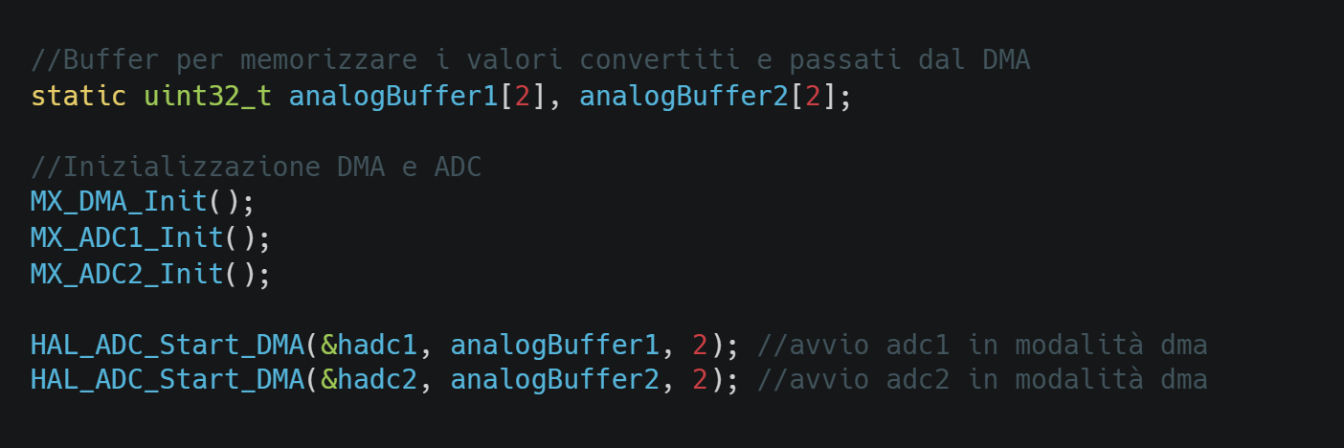
Analogici con ADC/DMA
Le tensione dati in input dagli stick analogici sono state convertite in digitale grazie all’ ADC (Analog to Digital Converter). I valori vengoni salvati in memoria (due buffer) grazie al DMA (Direct Memory Acces).

Slide 14
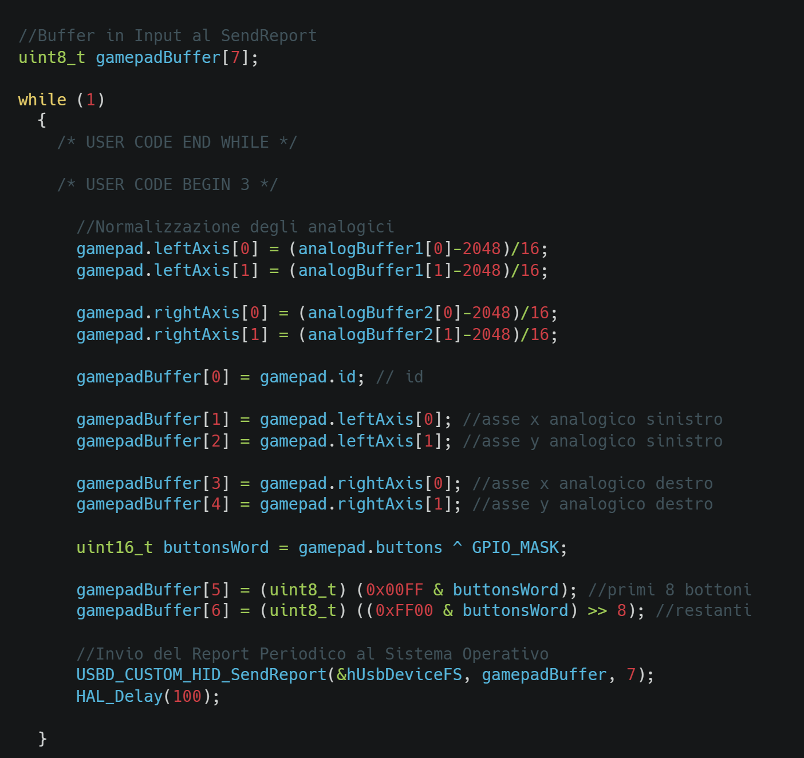
Invio del Report Descriptor
I valori della struttura ‘Gamepad_hid_t’ devono essere convertiti nel formato dei Descriptor. La funzione SendReport prende in ingresso un vettore di byte e crea il report da inviare al dispositivo

Slide 15
04
Applicazione Pratica

Slide 16
Applicazioni
Interfacce Utente Personalizzate: Sviluppo di interfacce user-friendly per utenti con esigenze specifiche.
Controllo di Dispositivi Domestici: Utilizzo come interfaccia per controllare dispositivi smart home, come luci, serrature e sistemi di intrattenimento.
Sviluppo di Nuovi Dispositivi: Creazione di nuovi dispositivi di input per vari campi applicativi, sfruttando la flessibilità del protocollo HID.
Ma soprattutto… Gaming

Slide 17
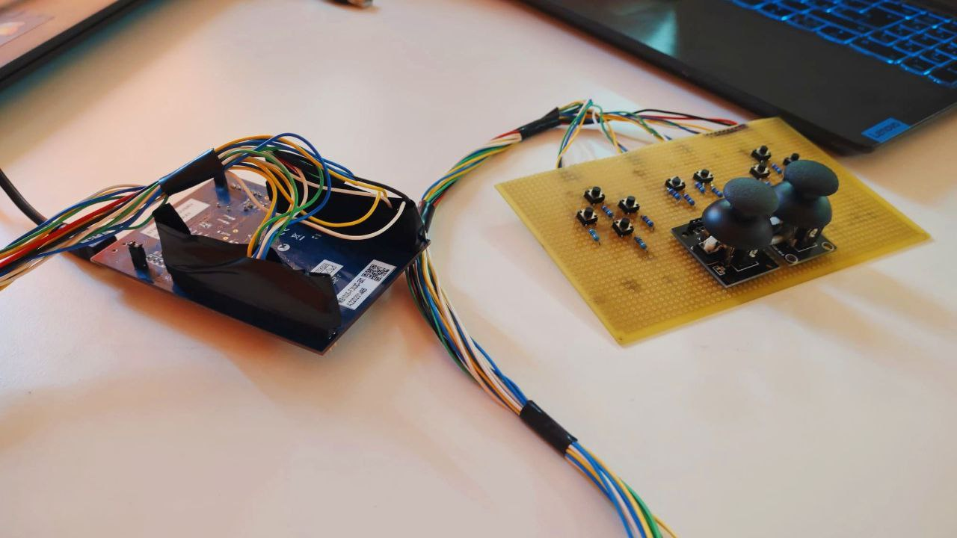
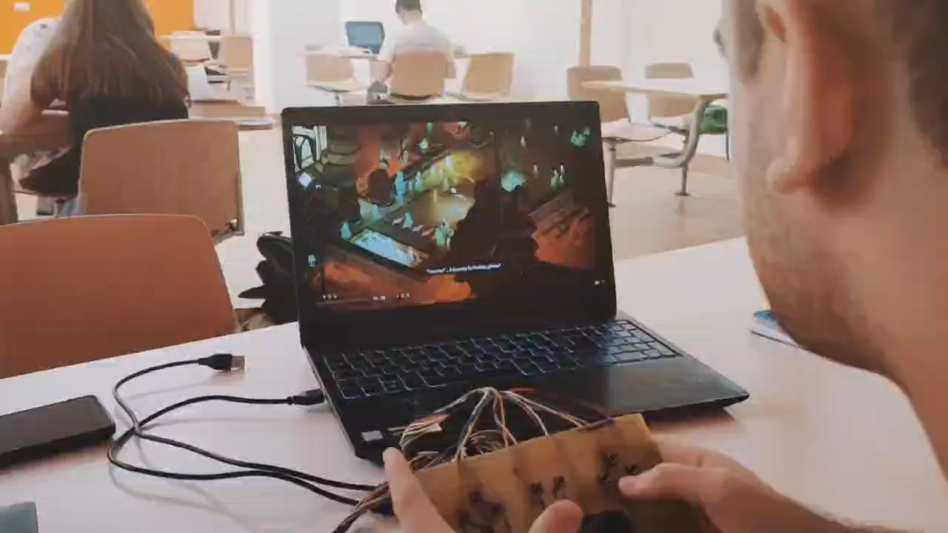
Utilizzo Gamepad

Slide 18
THANKS
Do you have any questions?
addyouremail@freepik.com
+91 620 421 838 yourwebsite.com
Please, keep this slide for the attribution

